Slide 1



TRƯỜNG TIỂU HỌC ……
CHÀO MỪNG QUÝ THẦY CÔ
VỀ DỰ GIỜ THĂM LỚP
Môn Toán lớp 3
BÀI 43: ÔN TẬP HÌNH HỌC VÀ ĐO LƯỜNG- t 1

Slide 2



Trò chơi
SÓC NÂU TÌM HẠT DẺ

Slide 3


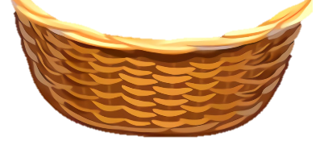

4
5
1
3
2
Notes:
Trong khu rừng có rất nhiều hạt dẻ, chúng ta hãy cùng giúp bạn sóc nhặt hạt dẻ bẳng cách trả lời đúng các câu hỏi của cô nhé
Cô khen các em đã nhớ và biết cách sử dụng các đồ dùng học tập của môn Toán.
click con sóc để đến slide bài mới

Slide 4

4 x (54 – 44) = ?
40

Slide 5
7 x 5 x 2 = ?
70

Slide 6
500 + 40 + 6 = ?
546

Slide 7
45 + (62 + 38) = ?
145

Slide 8
>, <, = ?
400 + 4 …. 400 + 40
<

Slide 9
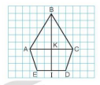
Thứ……ngày…..tháng…..năm…….
TOÁN
BÀI 43: ÔN TẬP HÌNH HỌC VÀ ĐO LƯỜNG- t 1
1
Hình vẽ bên có:
B
a) Có mấy góc vuông?
b) Có mấy góc không vuông đỉnh A?
A
K
c) Tìm trung điểm của đoạn thẳng
AC và đoạn thẳng ED.
C
E
I
D
Trang 118/SGK

Slide 10

Hình vẽ bên có:
a) Có 6 góc vuông, đó là:
B
Góc vuông đỉnh K cạnh KB, KC
Góc vuông đỉnh K cạnh KB, KA
Góc vuông đỉnh K cạnh KA, KI
K
A
C
Góc vuông đỉnh K cạnh KI, KC
Góc vuông đỉnh I cạnh IK, IE
E
I
D
Góc vuông đỉnh I cạnh IK, ID

Slide 11
Thứ……ngày…..tháng…..năm…….
TOÁN
BÀI 43: ÔN TẬP HÌNH HỌC VÀ ĐO LƯỜNG- t 1
1
Hình vẽ bên có:
b) Có 2 góc không vuông đỉnh A,
đó là:
B
Góc không vuông đỉnh A cạnh AB, AK
K
A
C
Góc vuông đỉnh K cạnh KB, KA
E
I
D

Slide 12
Thứ……ngày…..tháng…..năm…….
TOÁN
BÀI 43: ÔN TẬP HÌNH HỌC VÀ ĐO LƯỜNG- t 1
1
Hình vẽ bên có:
B
c) Tìm trung điểm của đoạn thẳng
AC và đoạn thẳng ED.
- Trung điểm của đoạn thẳng
AC là K.
K
A
C
- Trung điểm của đoạn thẳng
ED là I.
E
I
D

Slide 13
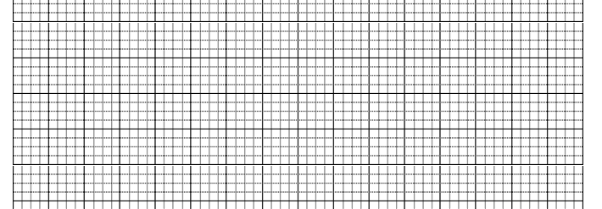
Thứ……ngày…..tháng…..năm…….
TOÁN
BÀI 43: ÔN TẬP HÌNH HỌC VÀ ĐO LƯỜNG- t 1
2
Vẽ hình (theo mẫu):

Slide 14
Thứ……ngày…..tháng…..năm…….
TOÁN
BÀI 43: ÔN TẬP HÌNH HỌC VÀ ĐO LƯỜNG- t 1
a) Nêu tên các đường kính, bán kính có trong hình dưới đây
3
A
C
O
Bán kính: OA, OC, ON, OB, OD.
M
D
N
Đường kính: AB, CD.
B

Slide 15
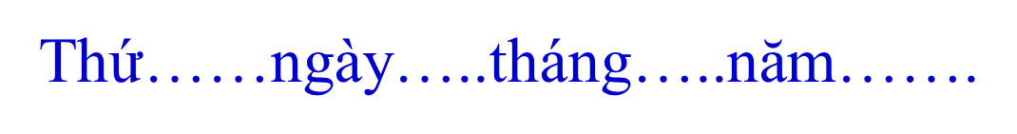

TOÁN
BÀI 43: ÔN TẬP HÌNH HỌC VÀ ĐO LƯỜNG- t 1
3
b) Hình dưới đây được xếp bởi bao nhiêu khối lập phương, bao nhiêu khối trụ?
Hình bên được xếp bởi 16 khối lập phương.
Hình bên có 3 khối trụ.

Slide 16
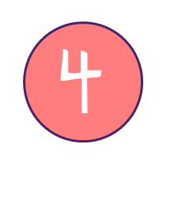

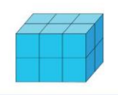
Thứ……ngày…..tháng…..năm…….
BÀI 43: ÔN TẬP HÌNH HỌC VÀ ĐO LƯỜNG- t 1
Người ta xếp các khối lập phương màu trắng thành khối hộp chữ nhật, rồi sơn các mặt của khối hộp chữ nhật đó (như hình vẽ). Hỏi có tất cả bao nhiêu khối lập phương được sơn 3 mặt, 2 mặt?
Có 8 hình lập phương được tô 3 mặt
Có 4 hình lập phương được tô 2 mặt

Slide 17
Thứ……ngày…..tháng…..năm…….
TOÁN
BÀI 43: ÔN TẬP HÌNH HỌC VÀ ĐO LƯỜNG- t 1

